Slide 1

Error Handling
Kelompok 6 :
Nicholas Nanda (123180049)
Febi Dwi Andriansyah (123180069)
Hilmy Haidar (123180073)
User
kesalahan
Error
program
Pengertian
Penggunaan

Slide 2
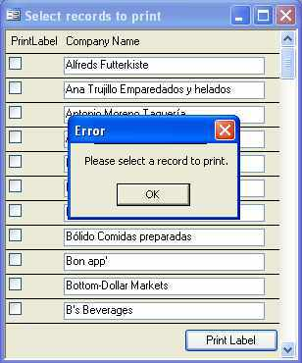
Apa itu Error Handling ?
Error handling adalah sistem penanganan kesalahan (error) pada berbagai macam keadaan dalam program. Dengan adanya error handling ini maka program akan semakin user friendly bagi para penggunanya (user), baik user tingkat pemula hingga expert.
User
Gambar dibawah ini merupakan contoh Error yang diakibatkan karena tidak mencentang salah satu dari opsi yang disediakan.
Pengertian
Error
program
kesalahan
Penggunaan

Slide 3

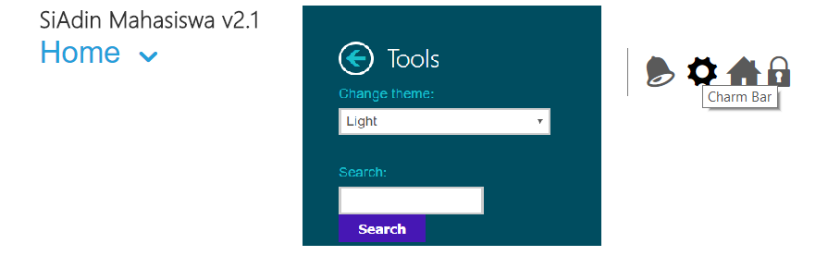
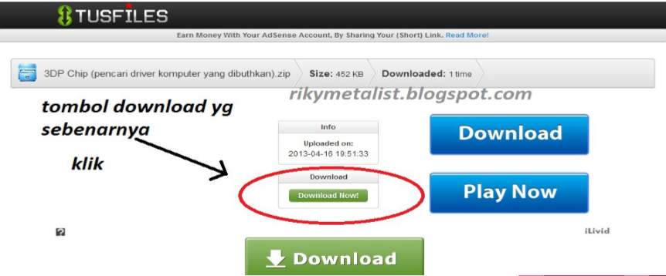



Macam – maca jenis error
Perceptual Error
Adanya kesalahan yang disebabkan oleh ketidak jelasan keterangan dari petunjuk penggunaan yang menyebabkan kesalah tanggapan dari pihak pengguna atau user. Contoh : Icon yang ambigu dalam desain antarmuka.
program
User
Error
kesalahan
Pengertian
Penggunaan
Cognitive Error
Kesalahan yang diakibatkan oleh kemampuan memecahkan oleh user, terlalu banyak konteks dan informasi status.
Motor Error
kesalahan yang disebabkan oleh ketidak sinkronan antara mata, tangan, dan kemampuan yang dimiliki oleh user. Contoh : typo / terlalu cepat mengetik, double klik pada mouse.

Slide 4
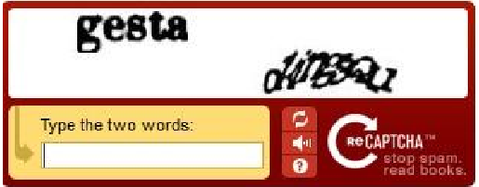
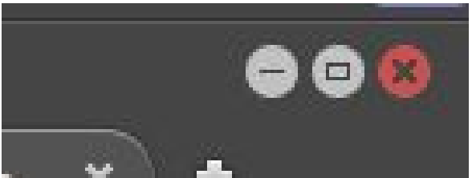
Jenis – jenis kesalahan dari user
Mistake
kesalahan yang terjadi ketika user berpikir bahwa sudah melakukan hal yang benar namun sebenarnya user melakukan kesalahan.
Contoh yang sering terjadi adalah user membuka file yang doesn’t exist dan user salah mengartikan suatu icon atau menu.
program
User
kesalahan
Error
Penggunaan
Pengertian
Slip
kesalahan diluar keinginan user.
Contoh : saat ingin menutup user ingin mengklik tombol close tetapi secara tidak sengaja user menekan tombol minimize.

Slide 5
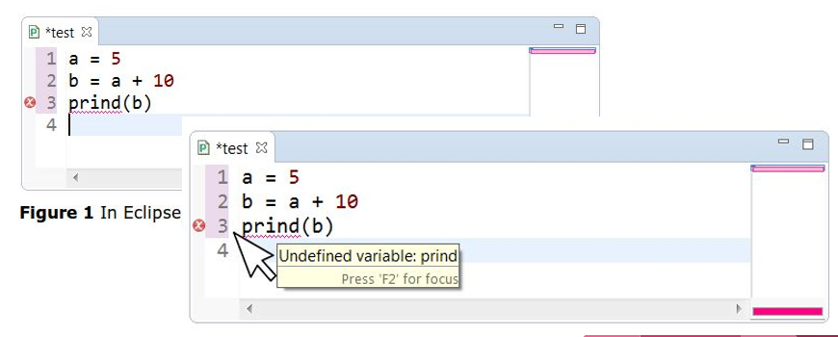
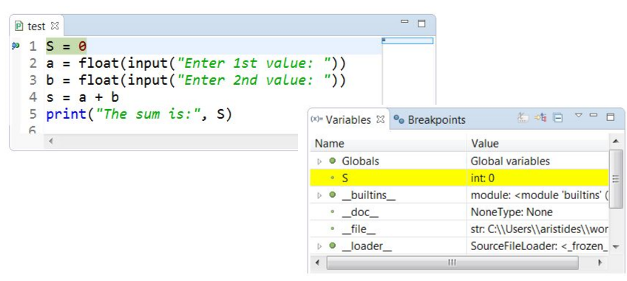
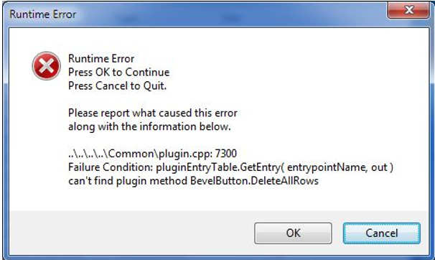
Jenis – jenis kesalahan pada program
Syntax Error
kesalahan dari penulisan syntax pada program sehingga syntax tersebut tidak dapat dieksekusi oleh program dan membuat program error.
Contoh : pada C++, baris kode harus selalu diakhiri dengan tanda (;) atau kesalahan penulisan pada standar penulisan program.
Logical Error
User
kesalahan
Error
Pengunaan
program
Pengertian
kesalahan yang disebabkan oleh programmer karena kesalahan penulisan atau rumus yang diterapkan. Contoh : saat kita membuat program yang menghasilkan nilai luas, kita menuliskan 7 tetapi hasil yang ditampilkan program adalah 11 atau pada saat kita menulis variabel s adalah hasil tambah, tetapi yang didekrasikan pada awal adalah S besar.
Runtime Error
kesalahan yang terjadi ketika sebuah program komputer dijalankan.

Slide 6
Bentuk - bentuk pencegahan dan perbaikan kesalahan (Error Handling)
Error Prevention
Hal ini bertujuan untuk mencegah kesalahan user sehingga skala kesalahan user dapat diminimalisir agar tidak terjadi error yang lebih fatal di suatu sistem. Contoh yang sering digunakan adalah memunculkan error message untuk menghindari adanya kesalahan yang lebih fatal.
User
kesalahan
Error
Penggunaan
program
Pengertian
Error Recovery
Hal ini bertujuan untuk memperbaiki kesalahan atau melakukan koreksi, terhadap suatu kesalahan yang sudah terlanjur dilakukan oleh user. Contoh yang sering dilakukan adalah adanya sistem “undo” dan “cancel” di dalam suatu sistem.

Slide 7


zzz
Hindari kalimat perintah, sehingga user merasa sistem yang dibuat sudah menyediakan apa yang dibutuhkan oleh
user.
Hindari kata-kata seperti : bad, dummy, dll karena hal ini dapat menyebabkan user merasa dirinya bodoh.
Jangan menggunakan kata-kata yang terkesan menyalahkan user.
User
kesalahan
Error
program
Pengertian
Penggunaan
1
Gunakan bahasa yang mudah dipahami oleh user.
Ketika kita membuat suatu sistem Error Handling ada beberapa penggunaan bahasa yang harus diperhatikan, yaitu:

Slide 8

Kelebihan dan kekurangan Error handling
Kelebihan
Kekurangan
Membantu user dalam menangani kesalahan
Mempermudah programmer dalam pendeteksian kesalahan
User tidak perlu melakukan restart program setelah terjadi kesalahan
Resiko kehilangan data bisa diminimalisir
Memperumit kode program
Programmer harus benar-benar tahu kesalahan apa yang kemungkinan muncul.
Satu fungsi pada program bisa memiliki berbagai kemungkinan kesalahan
User
kesalahan
Error
program
Pengertian
Penggunaan

Slide 9

THANKS

